Slide 1






Introdução à lógica de programação
Apresentado por:
Evandro Mariano
evandromariano49@gmail.com
https://github.com/EvanJoseph78

Slide 2
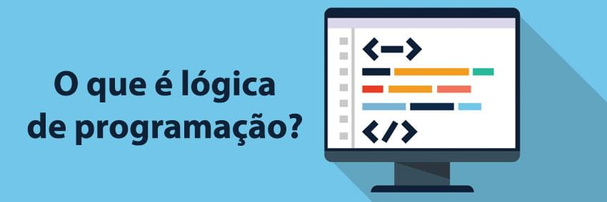

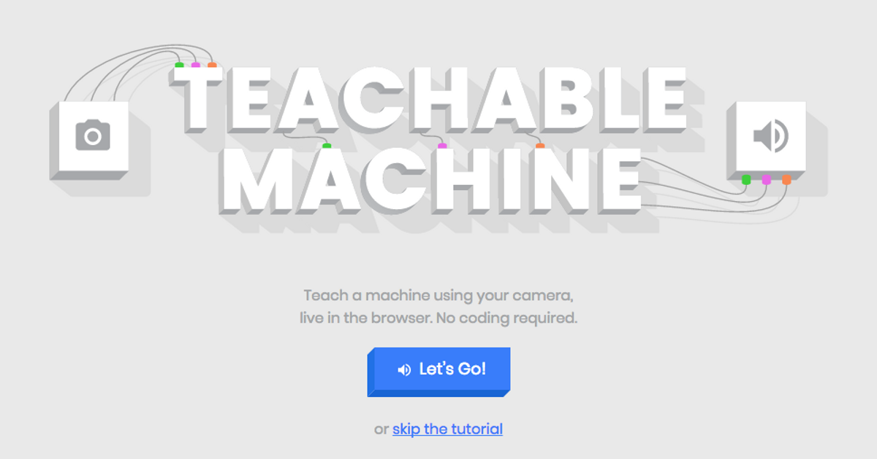
Aula 24
Lógica de Programação
Lógica de programação

Slide 3
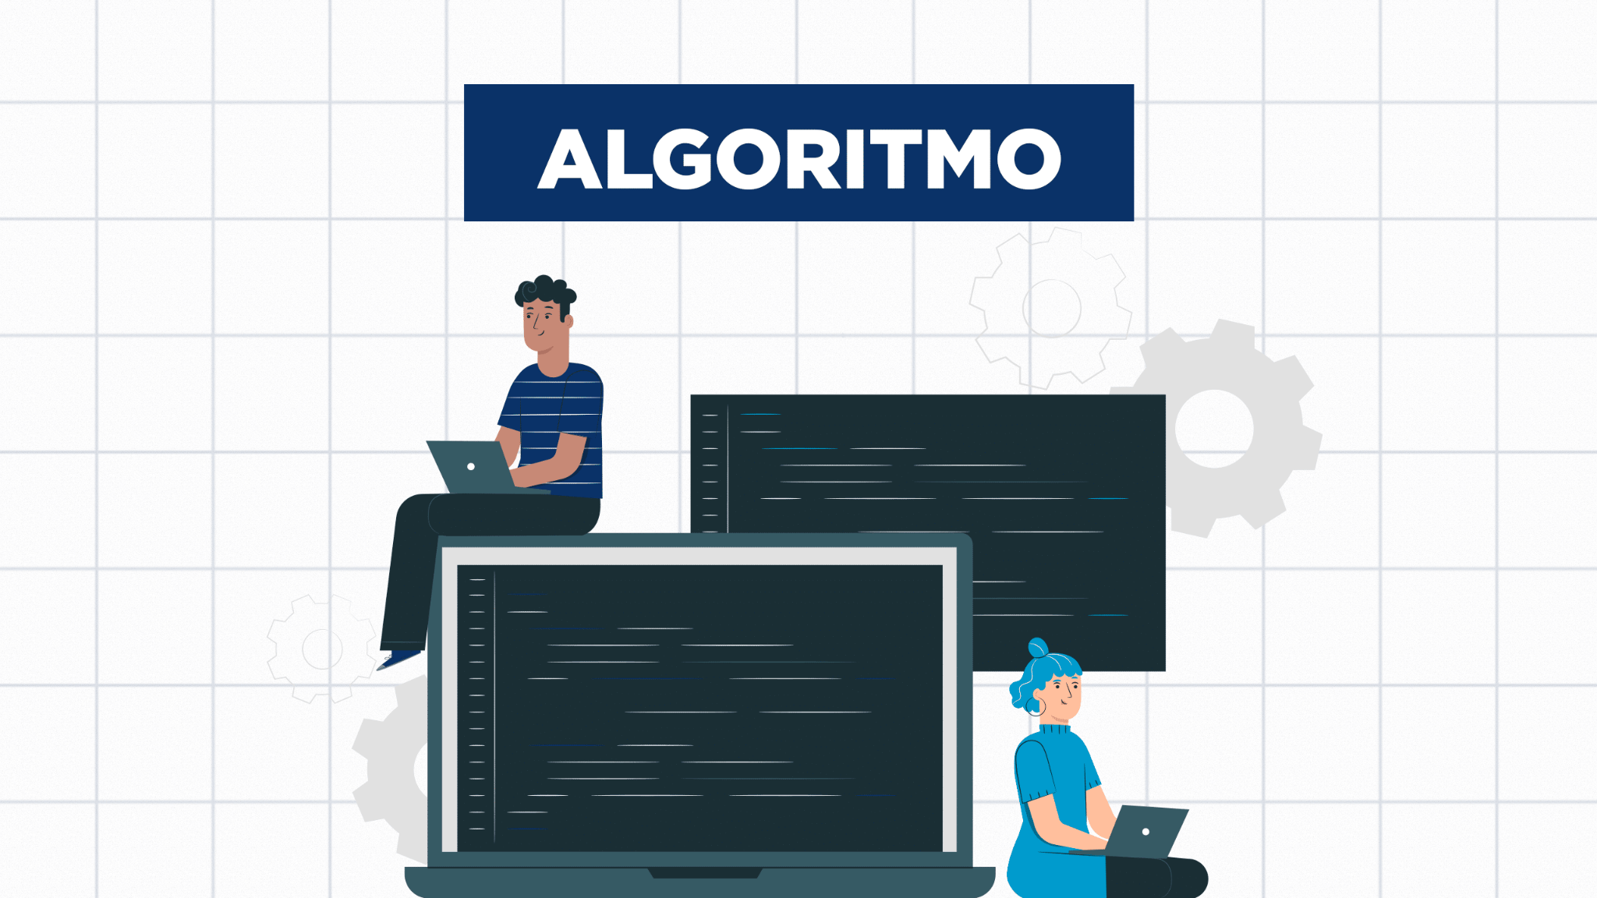
Aula 24
Lógica de Programação
Algoritmo

Slide 4

Aula 24
Lógica de Programação
Algoritmo

Slide 5
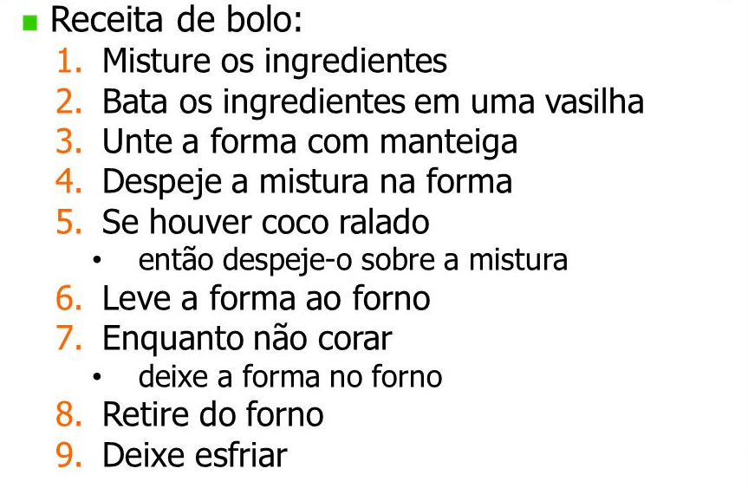
Aula 24
Lógica de Programação
Algoritmo

Slide 6



Aula 24
Lógica de Programação
Algoritmo

Slide 7
Aula 24
Lógica de Programação
Algoritmo

Slide 8
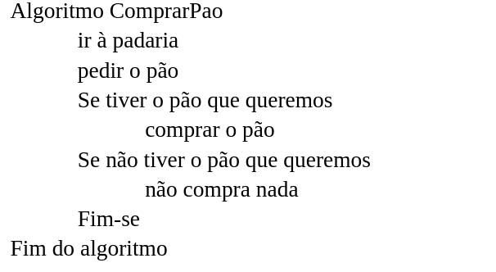
Aula 24
Lógica de Programação
Algoritmo

Slide 9
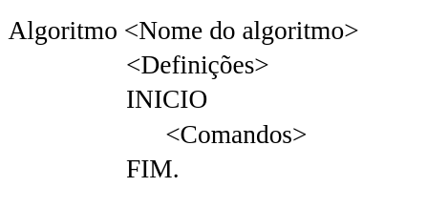
Aula 24
Lógica de Programação
Algoritmo

Slide 10

Aula 24
Lógica de Programação
Algoritmo

Slide 11
Obrigado pela atenção!

